Slide 1
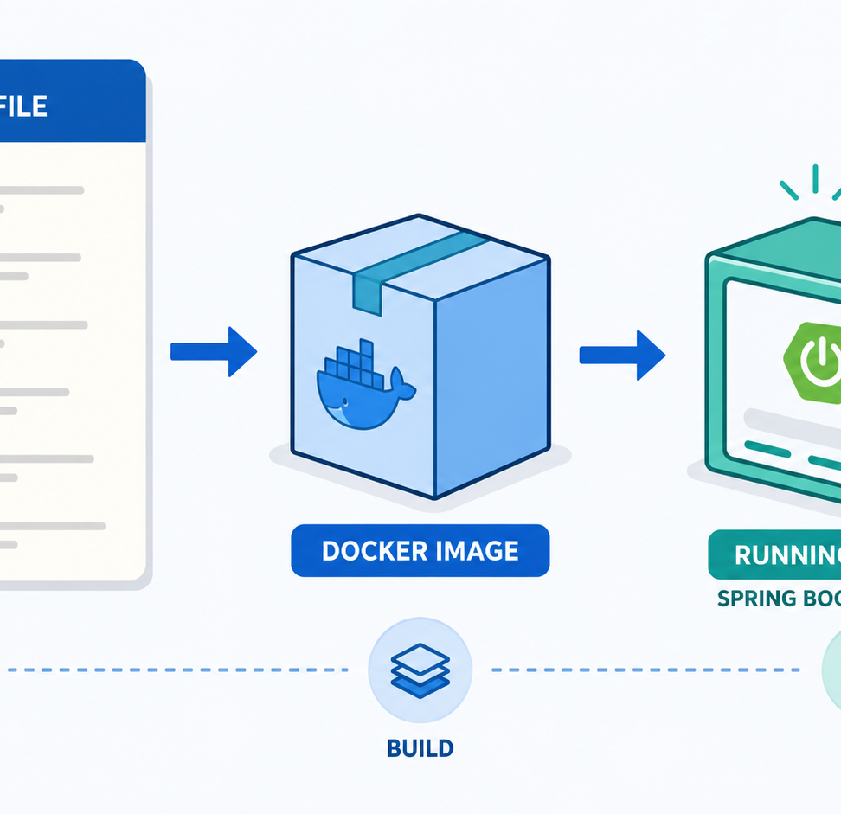
Docker Compose
Levantar varios microservicios con un solo archivo
Explicación breve para entender qué hace docker-compose.yml en el proyecto Spring Boot.
Clase práctica · Etapa 05
01

Slide 2
1. ¿Qué problema resuelve?
Docker Compose · Fullstack
Sin Compose vs con Compose
Sin Docker Compose
Con Docker Compose
Debemos iniciar manualmente cada aplicación: Eureka, Gateway y cinco microservicios.
Un único archivo describe todos los contenedores y un solo comando levanta el sistema completo.
▶ Eureka
▶ Gateway
docker compose up --build
▶ Clientes
▶ Productos
Un solo comando
▶ Pedidos
▶ Pagos
▶ Despachos
Muchos botones / muchas consolas
02

Slide 3
2. ¿Qué es docker-compose.yml?
Docker Compose · Fullstack
Un mapa para coordinar contenedores
services:
eureka-server:
build: ./eureka-server
ports:
- "8761:8761"
cliente-service:
build: ./cliente-service
depends_on:
- eureka-server
services
Lista de contenedores que formarán parte de la solución.
build
Indica desde qué carpeta Docker debe construir la imagen.
ports
Conecta un puerto de Windows con un puerto del contenedor.
depends_on
Indica el orden básico de inicio entre contenedores.
03

Slide 4
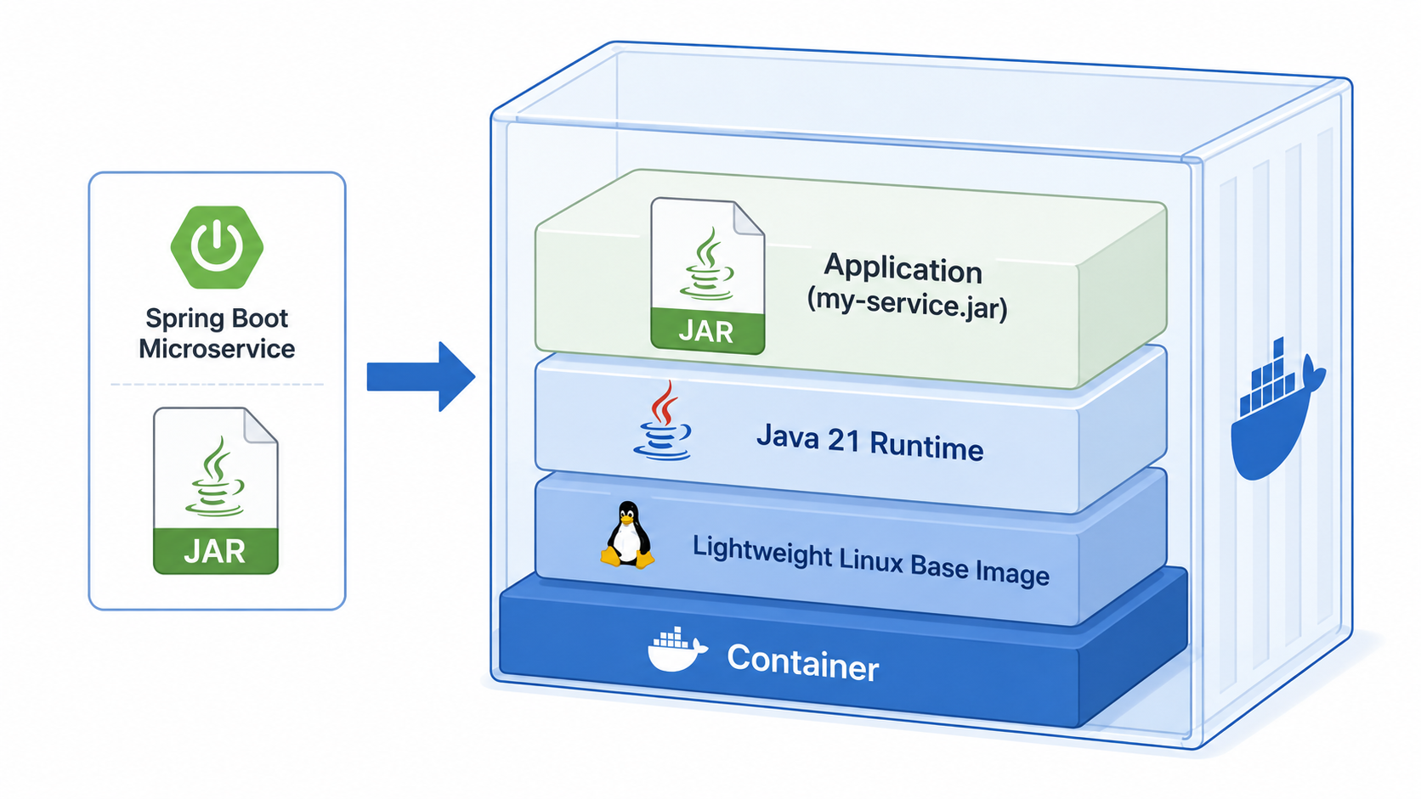
3. Ejecución lógica
Docker Compose · Fullstack
De código local a contenedores funcionando
1
Maven crea el JAR
2
Dockerfile crea la imagen
3
Compose levanta servicios
4
La red interna los conecta
target/*.jar
Java + app.jar
7 contenedores
nombres de servicio
04

Slide 5
4. Ejemplo aplicado al proyecto
Docker Compose · Fullstack
Contenedores del sistema Fullstack
Eureka
docker compose up --build
8761
Compose lee el archivo, construye las imágenes y levanta los contenedores en una red común.
Gateway
8080
Clientes
Productos
Pedidos
Pagos
Despachos
8081
8082
8083
8084
8085
05

Slide 6
5. Comandos mínimos
Docker Compose · Fullstack
Lo necesario para ejecutar y detener la práctica
# 1. Construir y levantar todo
docker compose up --build
# 2. Levantar en segundo plano
docker compose up -d --build
# 3. Ver contenedores activos
docker ps
# 4. Detener y limpiar la ejecución
docker compose down
Antes de ejecutar
Abrir Docker Desktop y verificar que responda: docker info
Durante la prueba
Entrar por el Gateway: http://localhost:8080/api/clientes/
Al terminar
Usar docker compose down para detener los contenedores.
Idea clave: Compose no reemplaza el código del Proyecto, automatiza cómo se levantan sus partes.
06

Slide 7
Resumen
Docker Compose · Fullstack
La frase corta
Dockerfile = receta de una imagen
docker-compose.yml = plano general de varios contenedores
Docker Compose = herramienta que levanta toda la arquitectura
docker compose up --build
Con ese comando se construyen imágenes, se crean contenedores y se conectan los servicios.
07

